Slide 1
Tạ Tuấn Hoàng A28671
Mini Search Engine

Slide 2
Ý tưởng của bài
Mình cần dùng những gì?
Làm thế nào để tìm được từ?
Tìm được 1 từ rồi thì làm gì nữa?

Slide 3
Ý tưởng của bài
Mình cần dùng những gì?
Làm thế nào để tìm được từ?
Tìm được 1 từ rồi thì làm gì nữa?
Sử dụng Trie - Cây tiền tố, linked list
Đưa file vào cây rồi liên tục tìm kiếm trên nó
Tìm kiếm 2 từ trong 1 file,…

Slide 4
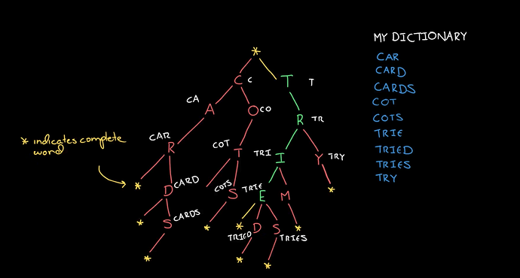
Giới thiệu chung - Trie

Slide 5
Giới thiệu chung
B1: Search key: tìm 1 từ và đưa ra vị trí file text của từ đó
B2: Lowercase: đưa từ đó về dạng toàn chữ cái thường
B3: AND – OR: tìm từ dưới dạng “ … AND …” “… OR ...”
B4: Phase matching : tìm 2 từ liền nhau
  AND: tìm file có cả 2 từ
  OR: tìm file có ít nhất 1 trong 2 từ

Slide 6
Cám ơn các bạn đã dành thời gian theo dõi

